Slide 1
INTRODUCCIÓN A LA TEORÍA DE GRAFOS SESIÓN 3.
Antonio Hervás Jorge. 2017

Slide 2

Objetivos
1
Vamos a ver como se relacionan los vértices de un grafo NO DIRIGIDO
2
3
Conceptos fundamentales: Conexión y componentes conexas.
Aparecen nuevos conceptos, nuevas maneras de caracterizar un grafo no dirigido y nuevas maneras de representarlo..

Slide 3
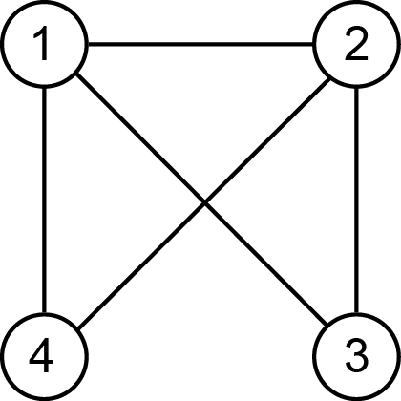
Grafos no dirigidos

Slide 4
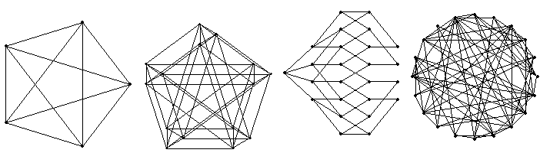
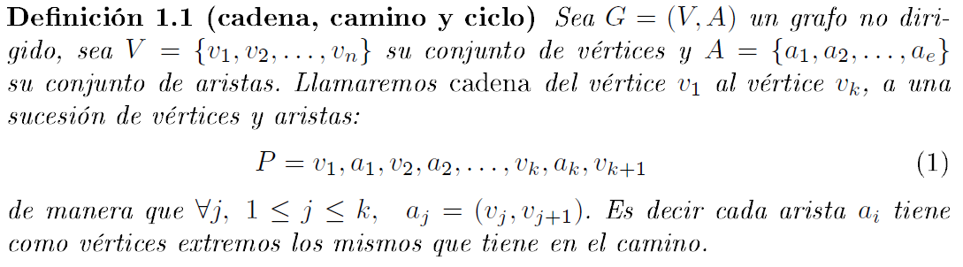
CAMINOS Y CONEXIÓN
V _{k+1}
v1
v2
v3
v4
v5
V k-1
V k

Slide 5
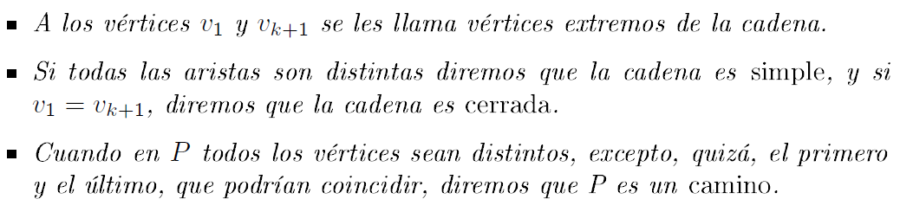
CADENA Y CAMINO
v1
v2
v3
v4
v5
V
K-1
V
k
V
k+1

Slide 6
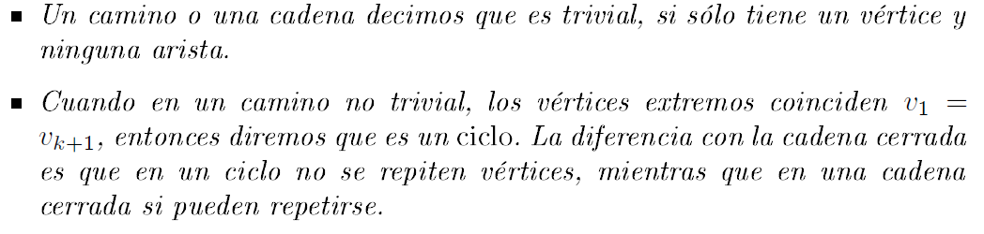
CADENA Y CAMINO
Cadena Cerrada:
CR= (4,2,3,1,2,4)
Ciclo:
CR= (2,3,1,2)

Slide 7
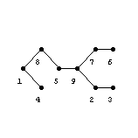
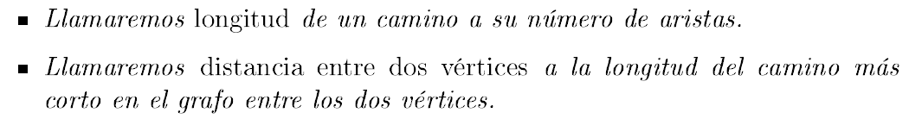
CADENA Y CAMINO

Slide 8
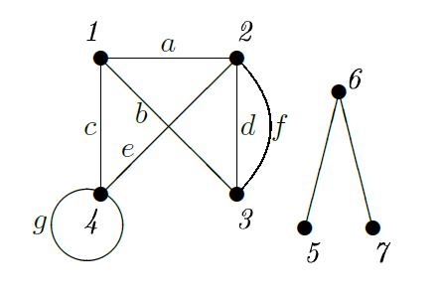

Slide 9
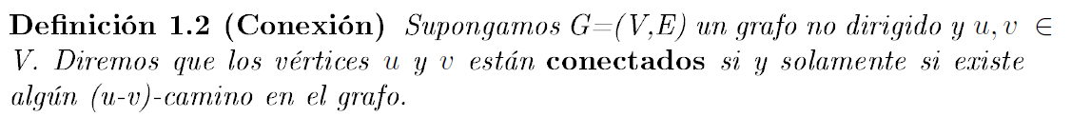
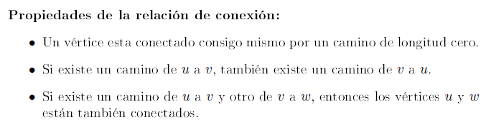

CONEXIÓN EN GRAFOS NO DIRIGIDOS

Slide 10
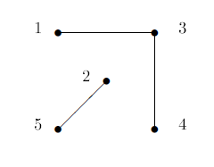


CONEXIÓN EN GRAFOS NO DIRIGIDOS

Slide 11
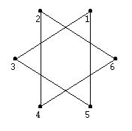
CONEXIÓN EN GRAFOS NO DIRIGIDOS
[1] = {1,3,5}
[2] = {2,4,6}

Slide 12
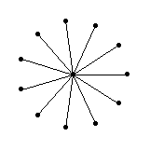
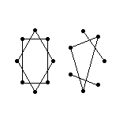
CONEXIÓN EN GRAFOS NO DIRIGIDOS

Slide 13
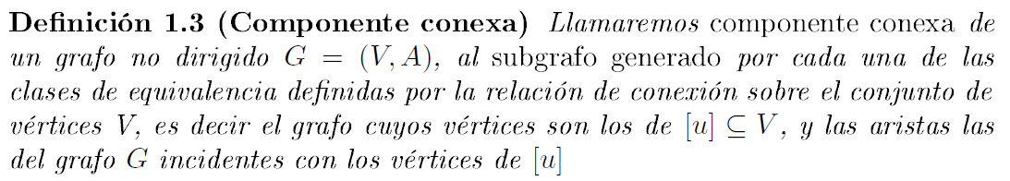
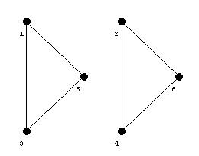
CONEXIÓN EN GRAFOS NO DIRIGIDOS: COMPONENTES CONEXAS
[1] = {1,3,5}
[2] = {2,4,6}

Slide 14
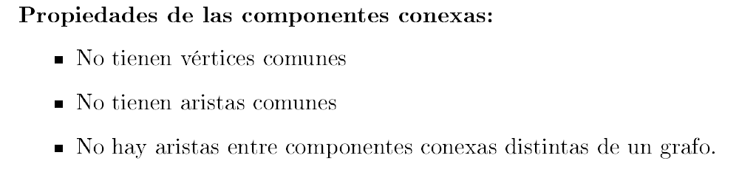
COMPONENTES CONEXAS

Slide 15
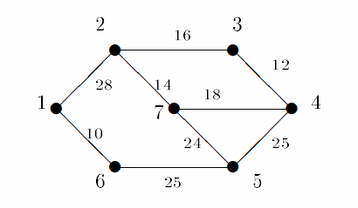

Slide 16
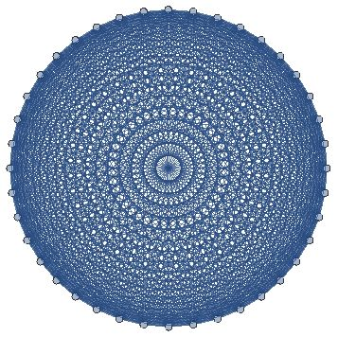
CONEXIÓN EN GRAFOS NO DIRIGIDOS

Slide 17
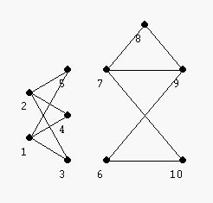
CONEXIÓN EN GRAFOS NO DIRIGIDOS

Slide 18
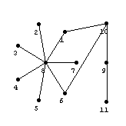
CONEXIÓN EN GRAFOS NO DIRIGIDOS

Slide 19

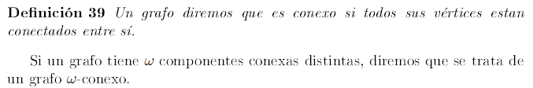
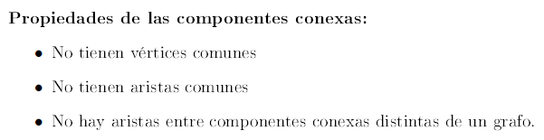
RESUMEN:
CONEXIÓN EN GRAFOS NO DIRIGIDOS

Slide 21
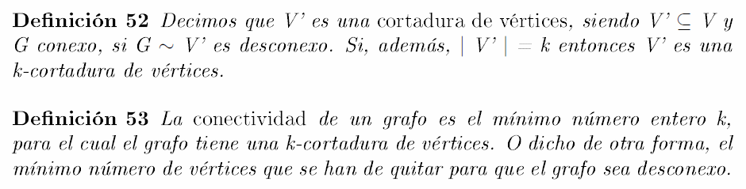
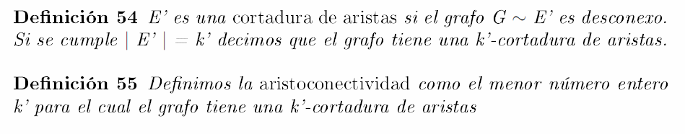
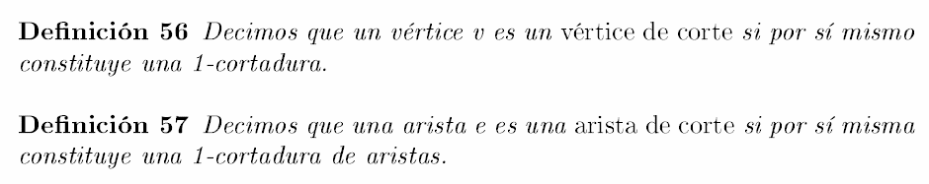

Slide 22
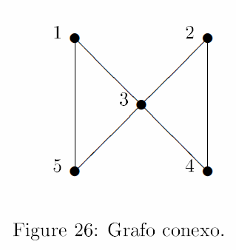
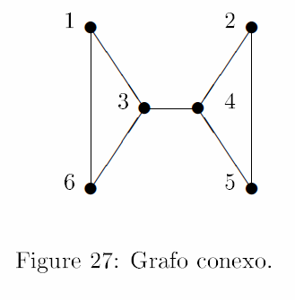
CONEXIÓN EN GRAFOS NO DIRIGIDOS

Slide 23
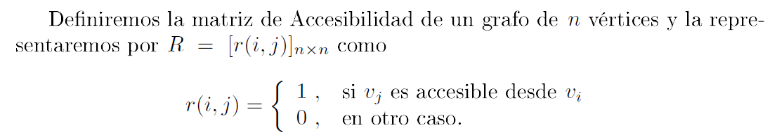
Representación de grafos: Matrices y listados
MATRIZ DE ACCESIBILIDAD

Slide 24
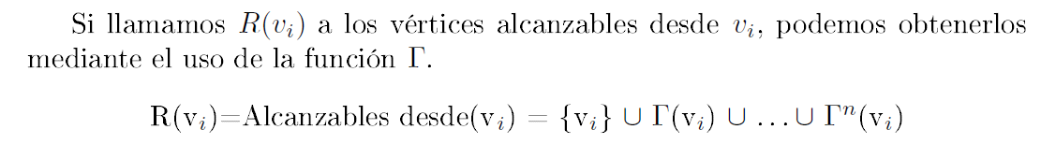
Representación de grafos: Matrices y listados
MATRIZ DE ACCESIBILIDAD

Slide 25
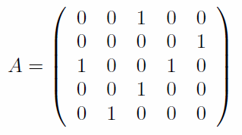
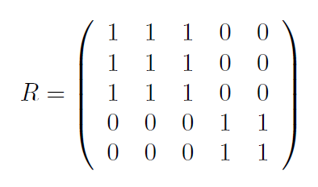
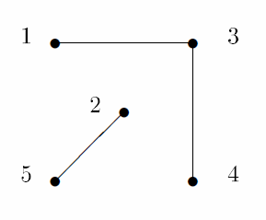
Representación de grafos: Matrices y listados
MATRIZ DE ACCESIBILIDAD

Slide 26
MATRIZ DE ACCESIBILIDAD

Slide 27
MÉTODOS DE BÚSQUEDA EN GRAFOS
Objetivo:
Obtener las
componentes conexas

Slide 28
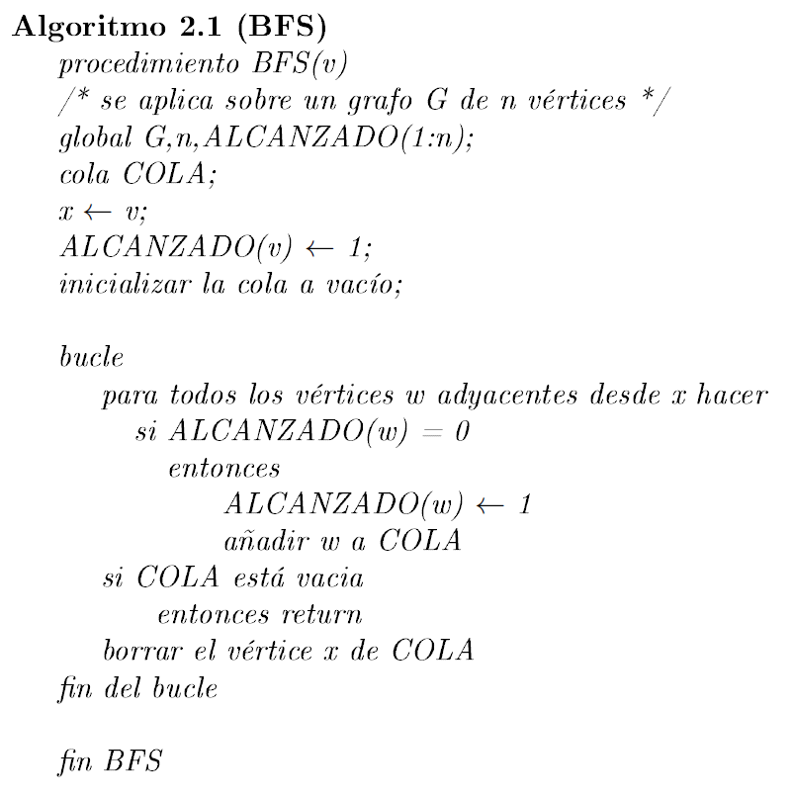
MÉTODOS DE BÚSQUEDA EN GRAFOS

Slide 29
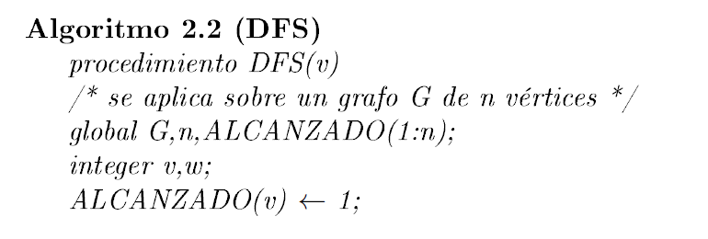
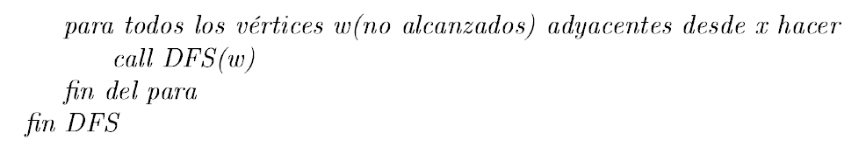
MÉTODOS DE BÚSQUEDA EN GRAFOS

